Slide 1
Проектная работа по теме
«Что вкусней всего на свете?»
Конкурс «Проектная деятельность при изучении предмета кубановедение»
2014 год

Slide 2
Тема. «Что вкусней всего на свете?»
Цель:
Определить, какой продукт питания в жизни человека самый универсальный.
Задачи:
Узнать, какой продукт питания в жизни человека самый древний и вечно молодой.
Выяснить, почему хлеб является самым незаменимым продуктом питания в жизни человека.
Провести опыты по проращиванию семян зерновых культур.
Проанализировать результаты исследований; испечь белый пшеничный хлеб, угостить одноклассников.
Изучить литературу, найти ответы на вопросы:
Как хлеб помог обрести человеку Родину?
Как пахарь стал воином – защитником родной земли?
Почему хлеб на Руси – стал символом плодородия, достатка и миролюбия?
Почему особой гордостью кубанского казака – был белый пшеничный хлеб?

Slide 3
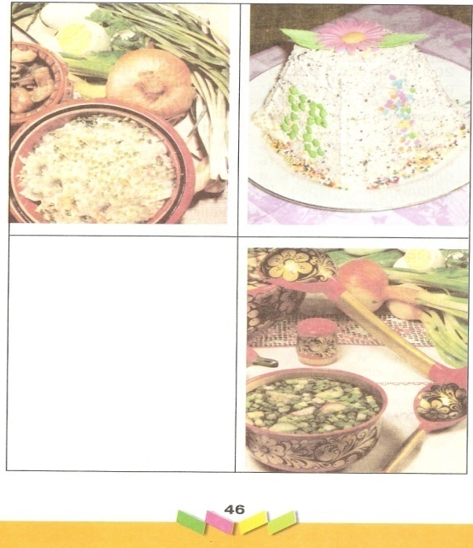
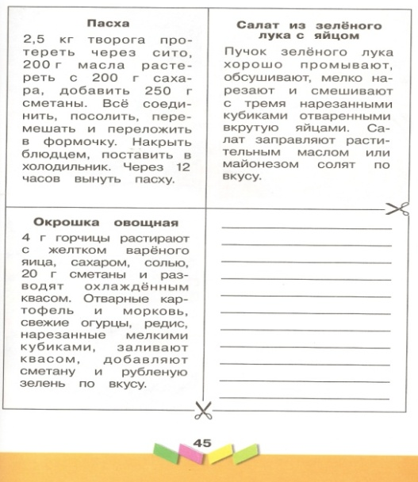
Введение
На уроке кубановедения мы изучали тему «Традиционная пища кубанских казаков». Дома надо было на с. 45 записать любимый семейный рецепт. Я спросила у прабабушки Тамары о том, какое блюдо она считает самым вкусным. Она сказала, что самая простая и самая вкусная пища – белый пшеничный хлеб. А я думала, что это могло быть какое – нибудь необыкновенное мороженое.

Slide 4
Детство моей прабабушки Тамары пришлось на военные годы. Иногда она вспоминает тяжелые времена лихолетья. Рассказывает о том, как жила вместе с семьей на оккупированной немцами территории. Ее воспоминания связаны с тем, что всегда хотелось кушать. Хлеба не было. Спасались мелкой картошкой, чистить ее было невозможно. Варили в чугунке, затем протирали через сито и добавляли в похлебку из бурака (свёклы) и лука. Если удавалось достать муки, пекли хлеб с лебедой. В семье она была старшей из детей, поэтому из тех продуктов, которые появлялись в доме, лучшее отдавалось младшим – брату и сестренке. Чувство голода преследовало постоянно, везде и во всем чудился запах черного хлеба, такого желанного и простого.
Послевоенные годы тоже не были легкими. Прабабушка помнит, как впервые смогла попробовать белый пшеничный хлеб. Ей тогда исполнилось 15 лет. И она говорит о том, что вкуснее ничего в жизни до этого не ела. До сих пор не может забыть вкуса и аромата того хлебного ломтя.

Slide 5
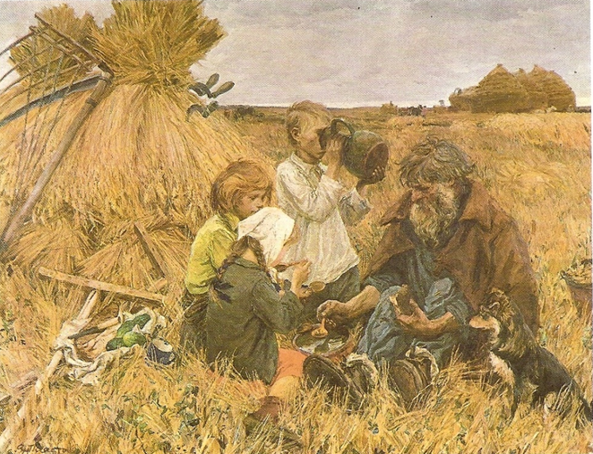
Рассматривая репродукцию картины
А. Пластова «Жатва», которая была написана в 1945 году, можно предположить, что еще долгие послевоенные годы тяжело трудился русский народ, восстанавливая страну. На переднем плане картины справа мы видим тех, кто растил послевоенный хлеб – это старики и подростки с малолетними братьями и сестрами. На этот период и пришлась юность моей прабабушки. Она прожила долгую и трудную жизнь, теперь у нее спокойная и благополучная старость. Но до сих пор она убеждена, что вкуснее хлеба ничего нет.
Гипотеза моего исследования:
самый простой и вкусный продукт питания – хлеб.

Slide 6
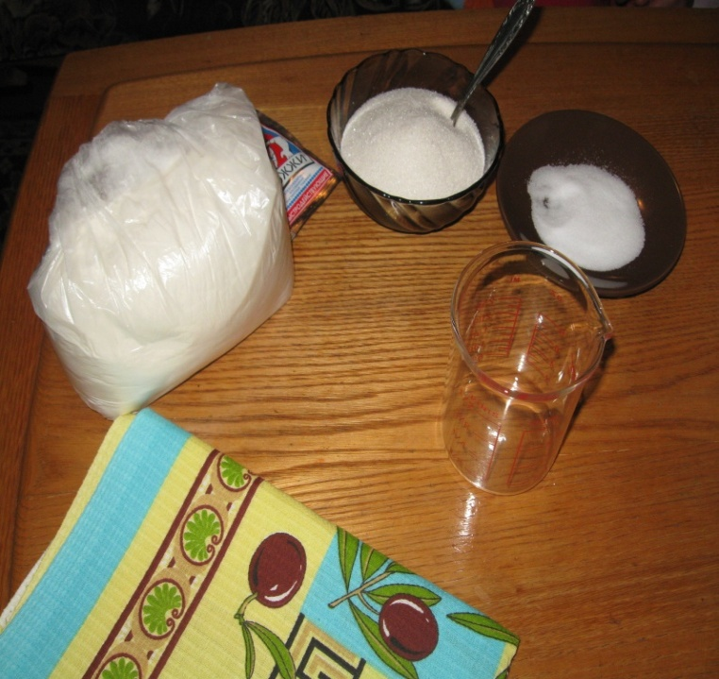
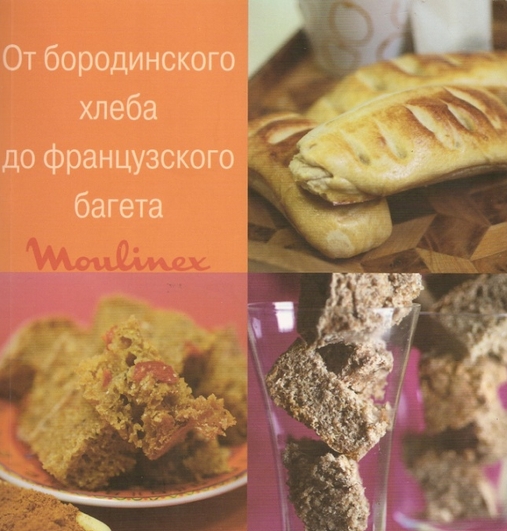
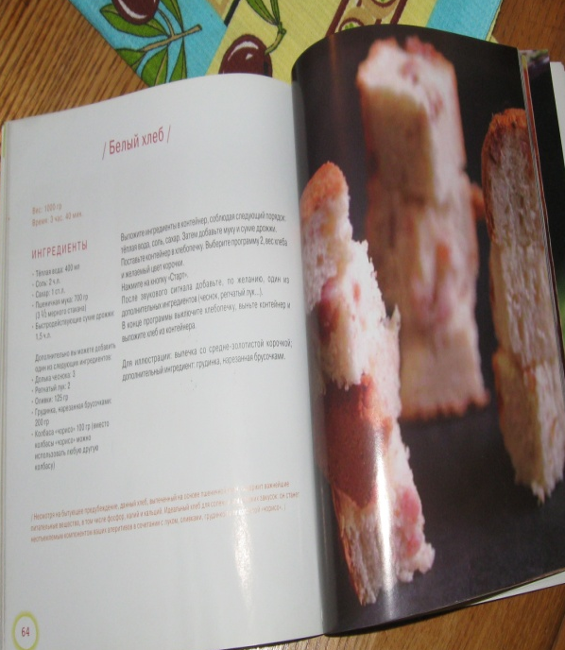
Выпечка белого хлеба

Slide 7
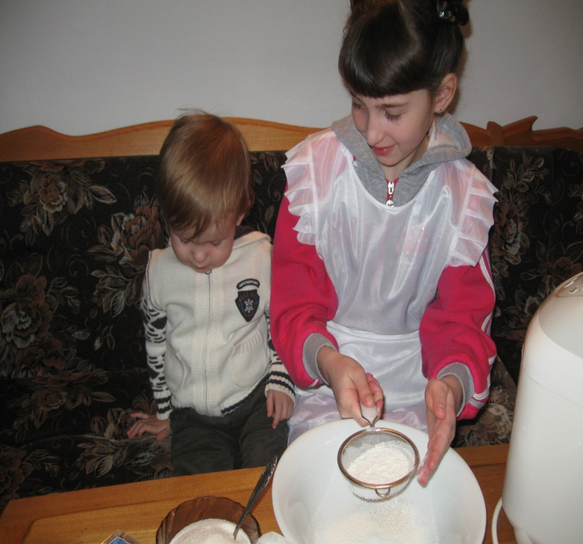
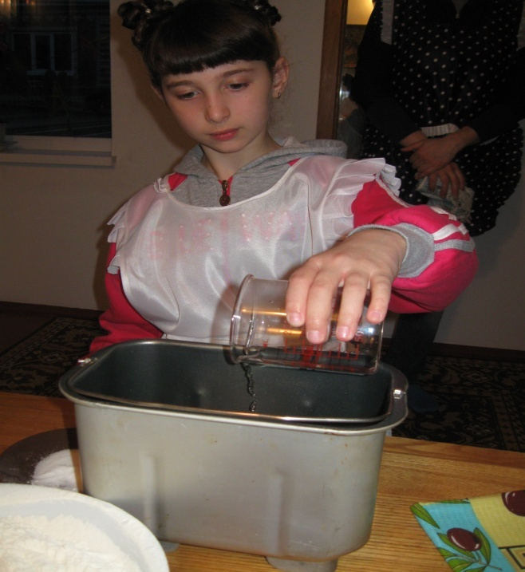
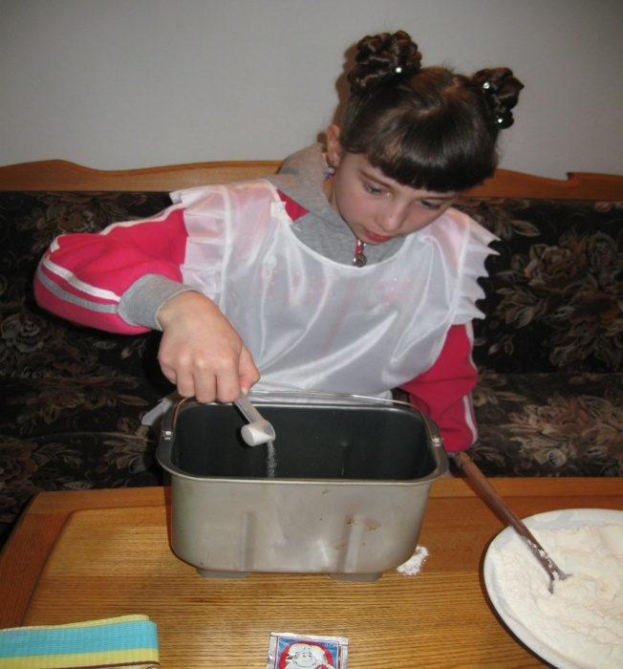
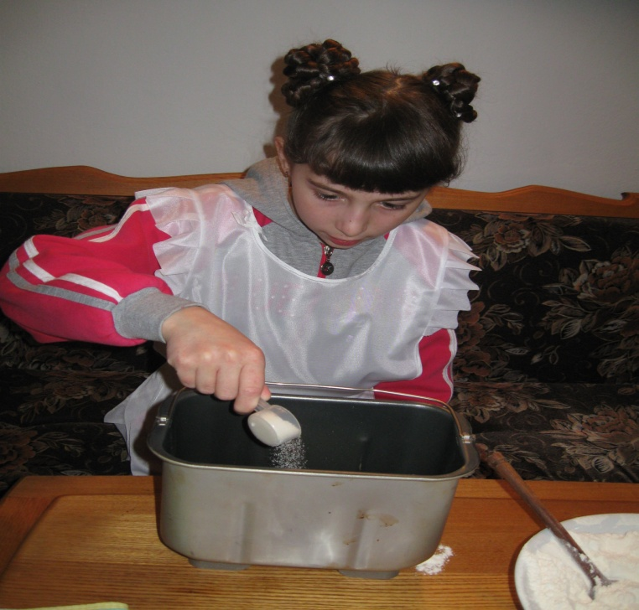
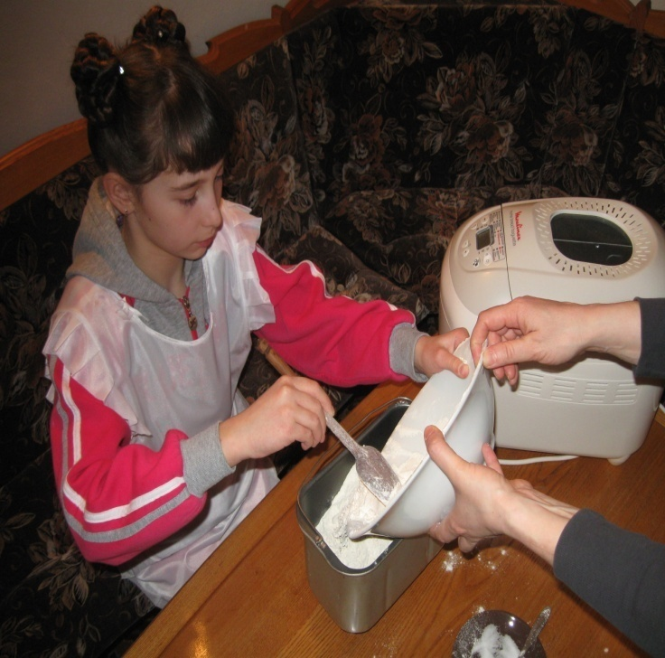
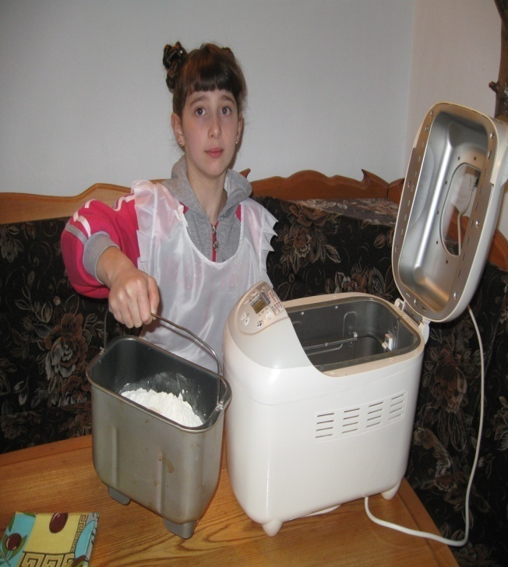
Процесс закладки ингредиентов для приготовления хлеба

Slide 8
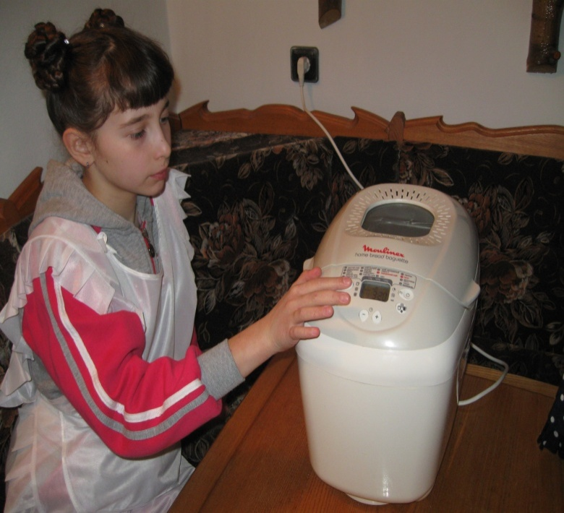
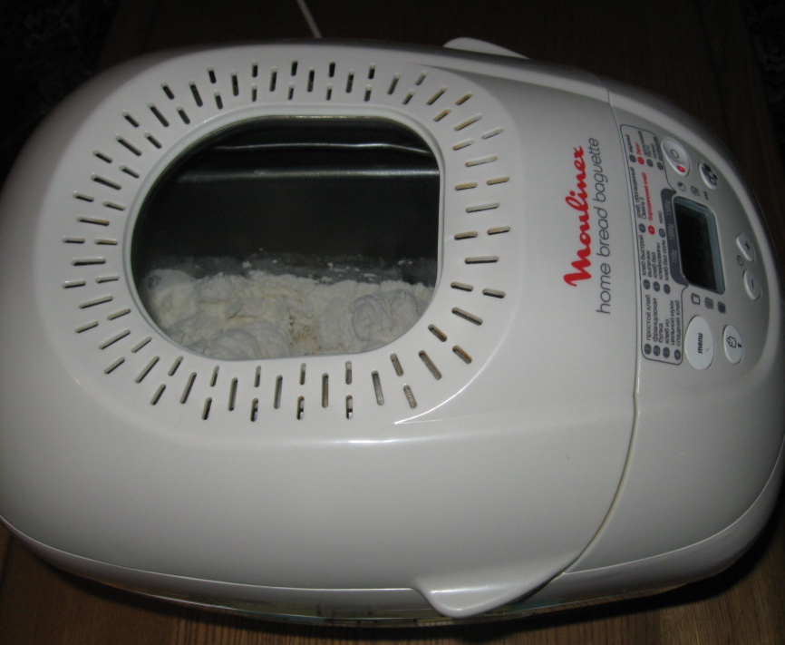
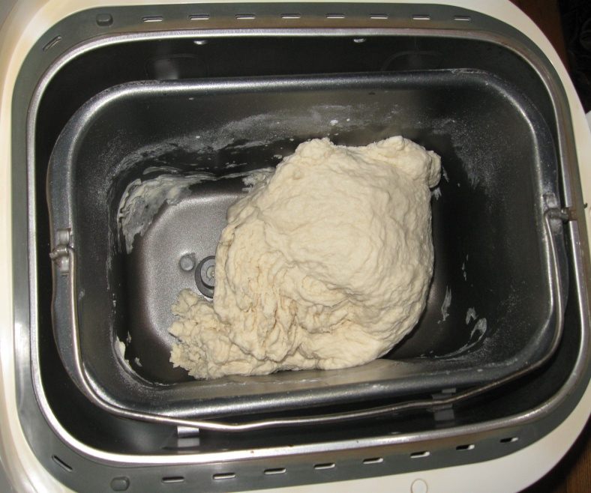
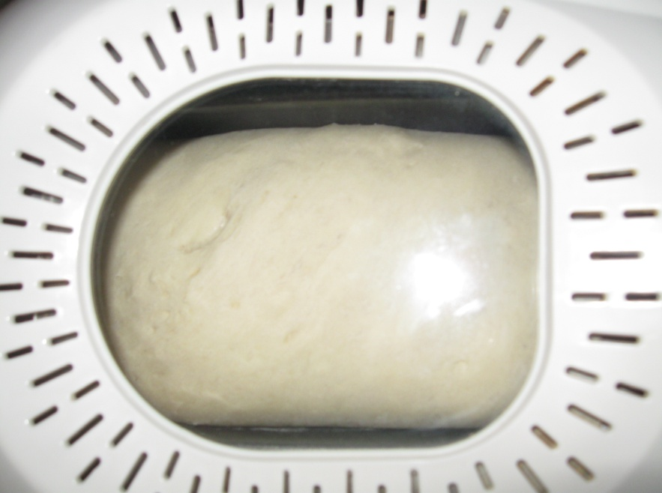
Процесс замешивания теста. Тесто «подошло», можно выпекать хлеб.

Slide 9
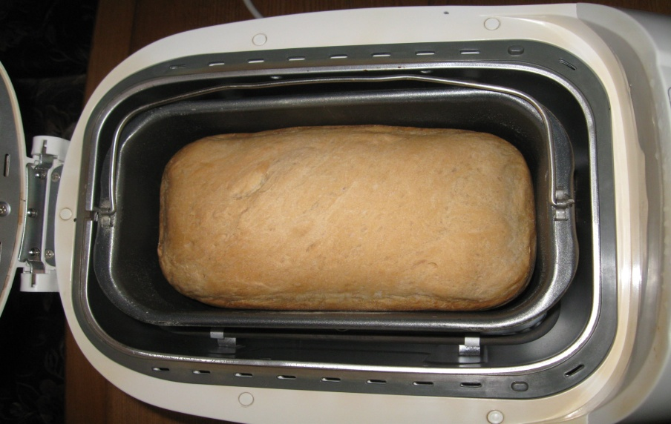
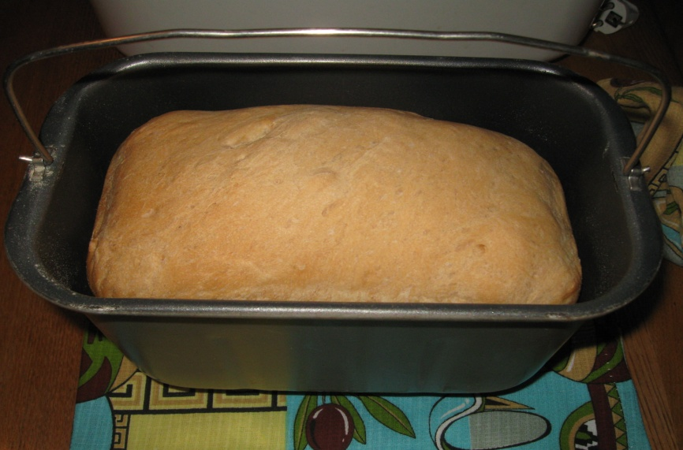
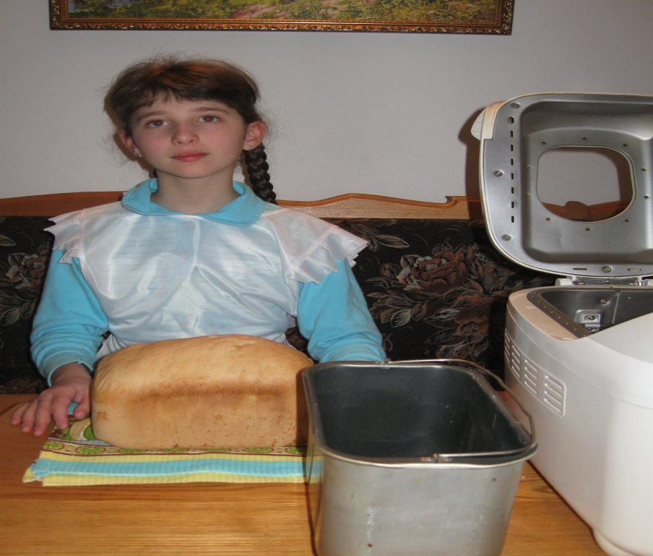
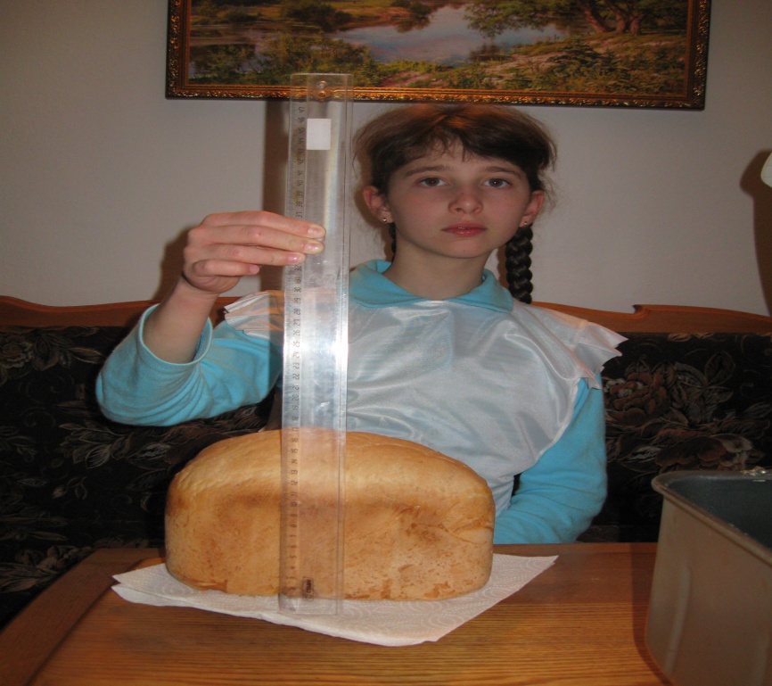
Прошло 3,5 часа. Хлеб готов. Корочка румяная и хрустящая. Аромат хлеба необыкновенный. Булка получилась высокая – 17,5 см. Весом – 1 кг .

Slide 10
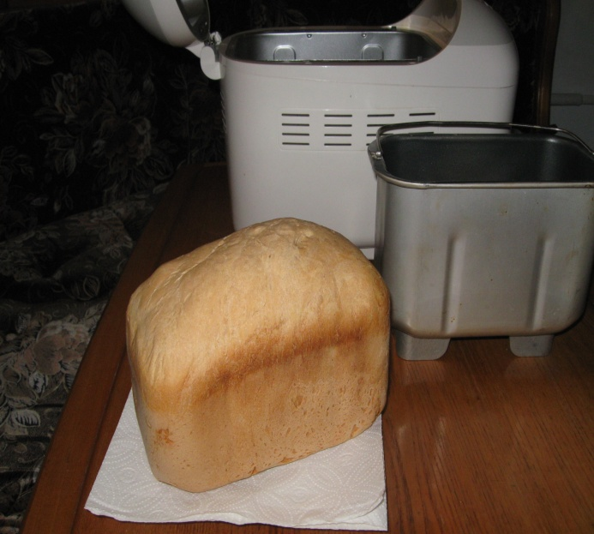
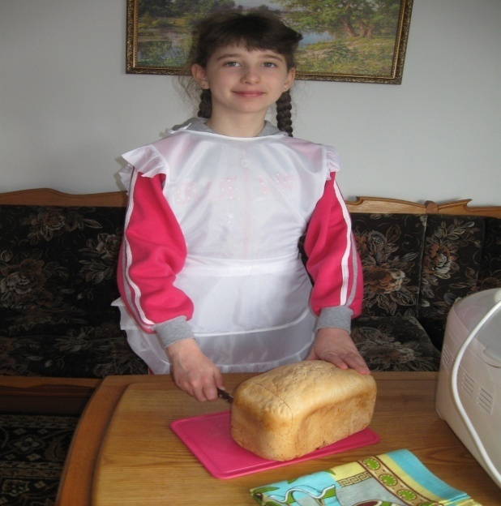
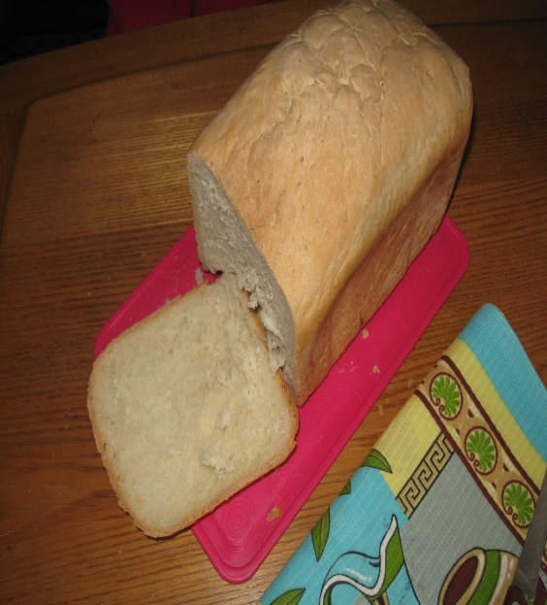
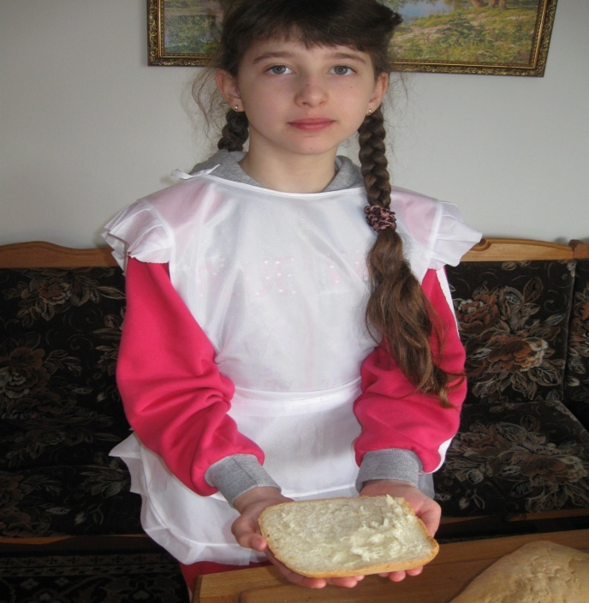
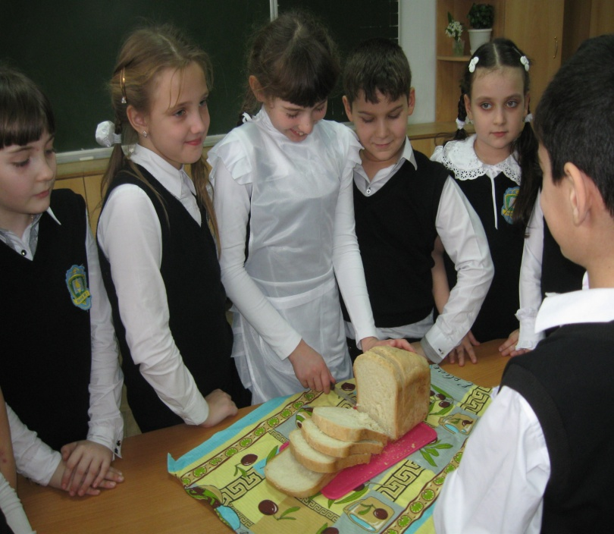
Хлеб должен остыть в течение нескольких часов.
Первая корочка – дедушке. Булка получилась большая. Я отнесла ее в школу на урок кубановедения.

Slide 11
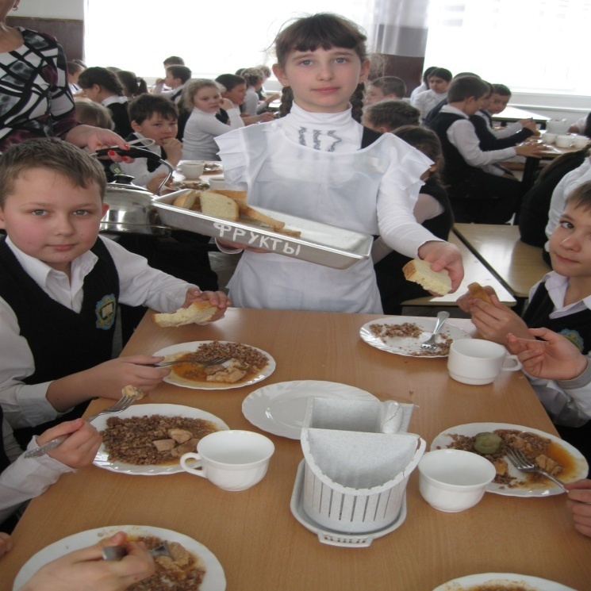
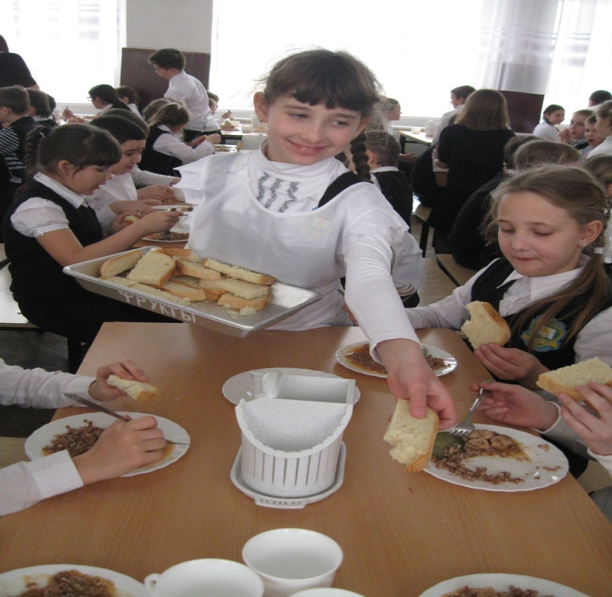
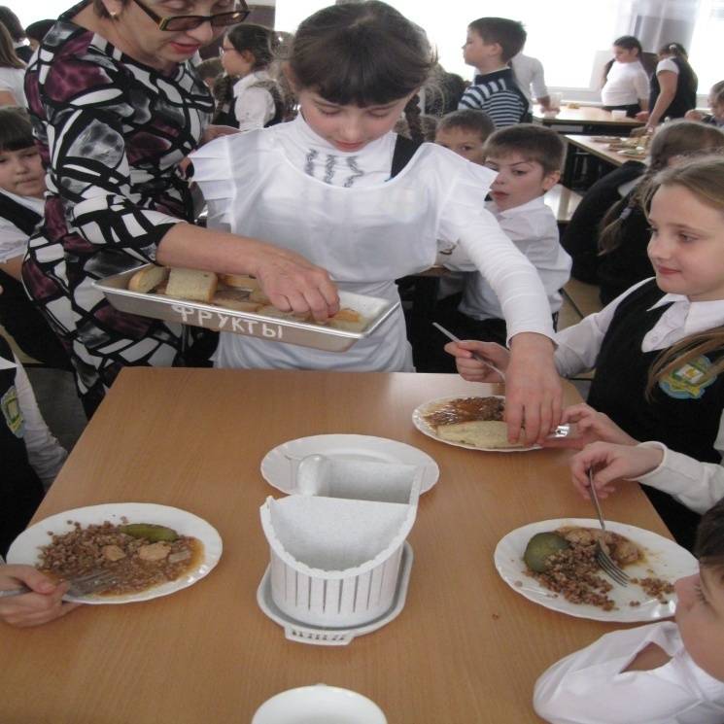
В столовой во время обеда угостила всех одноклассников и Ольгу Васильевну.
Хлеб всем понравился. Ребята не оставили на тарелках ни кусочка хлеба.

Slide 12
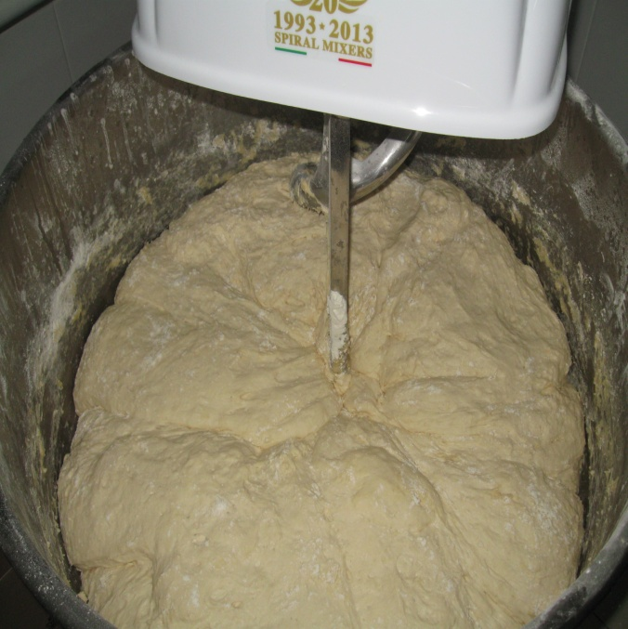
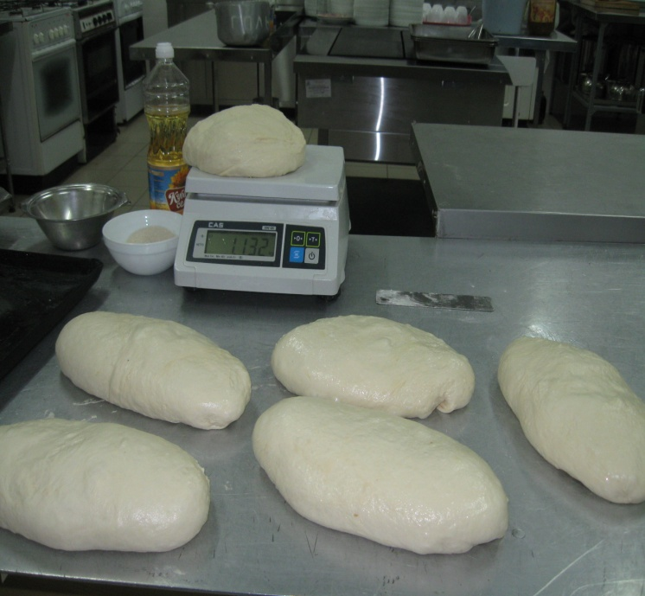
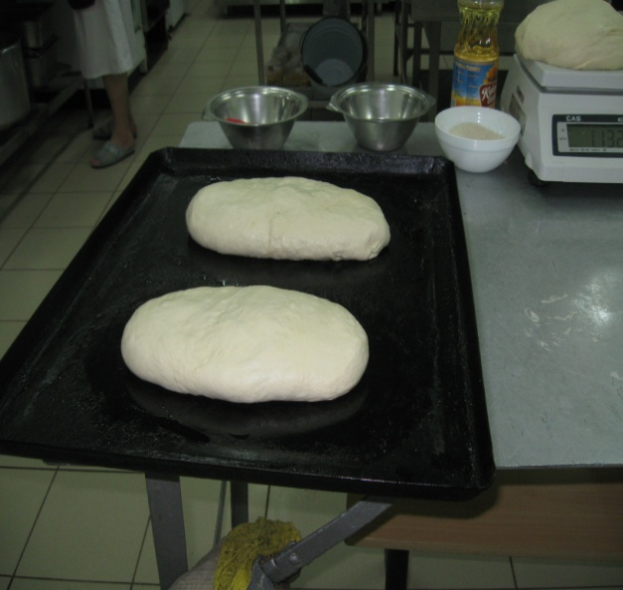
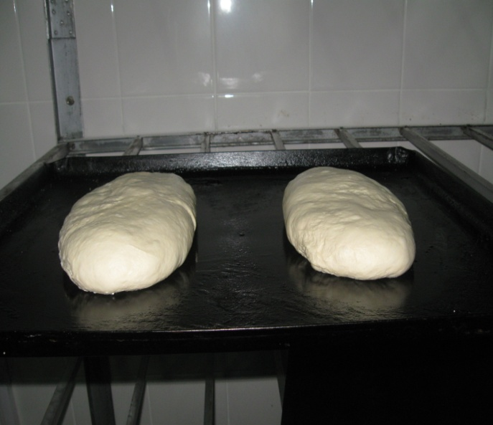
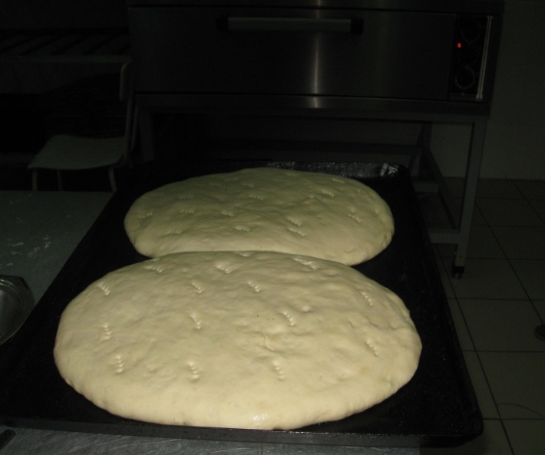
В нашей школе тоже пекут вкусный хлеб. Чтобы рассмотреть весь процесс – вставать пришлось рано. К приходу школьников в столовую хлеб должен остыть и отстояться. В нашей столовой установлено новое оборудование. Приготовление хлеба – одно удовольствие.

Slide 13
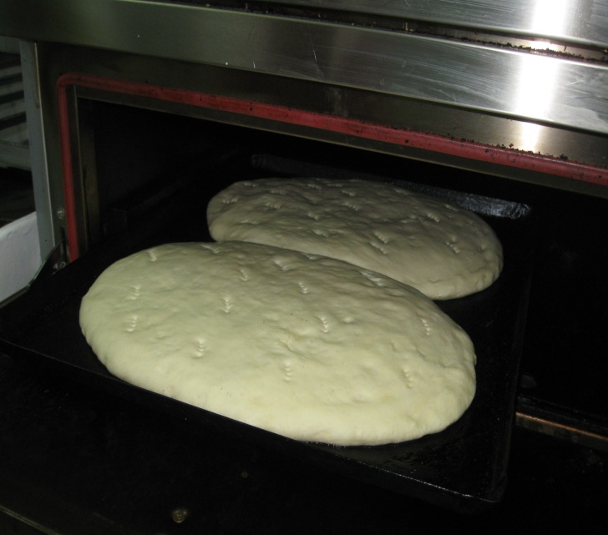
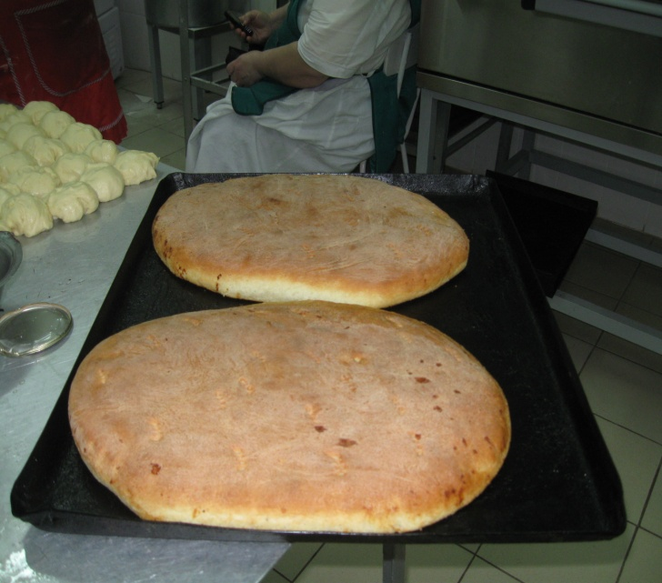
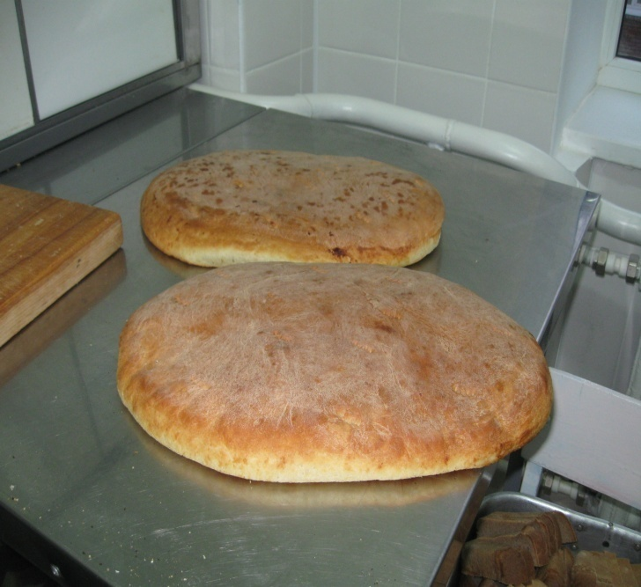
Школьный лаваш готов.
В нашей столовой выпекается много разнообразной сдобы: плюшек с пудрой, пирожков с повидлом, яблоками, творогом, ватрушек, булочек. Но по количеству выпекаемой продукции можно сказать, что хлеба школьники кушают больше.

Slide 14
Часто говорят, что булки на деревьях не растут. Я знаю, что в нашей стране таких деревьев точно нет. Но в книге А. Митяева «Ржаной хлебушко – калачу дедушка» я прочитала о том, что в лесах жарких стран растут хлебные деревья. Плод такого дерева весит до 20 кг, а зернышко нашей пшеницы – меньше одного грамма. Одно такое дерево целый год кормит трех человек.
Хорошо тому, кто живет под хлебным деревом! Но хорошо ли? Если хлеб сам в рот падает, можно совсем облениться и ослабеть.
Надо бы выяснить, легко или тяжело выращивать хлеб у нас.

Slide 15
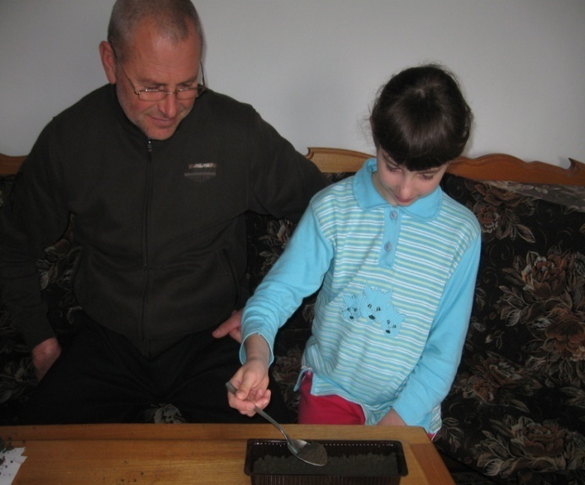
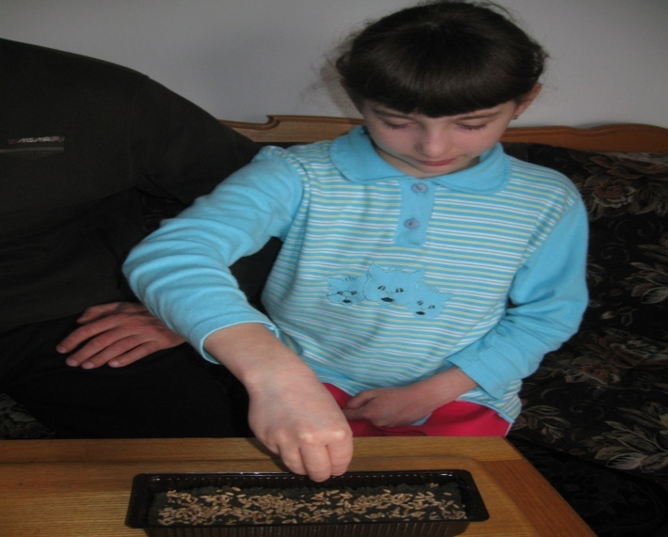
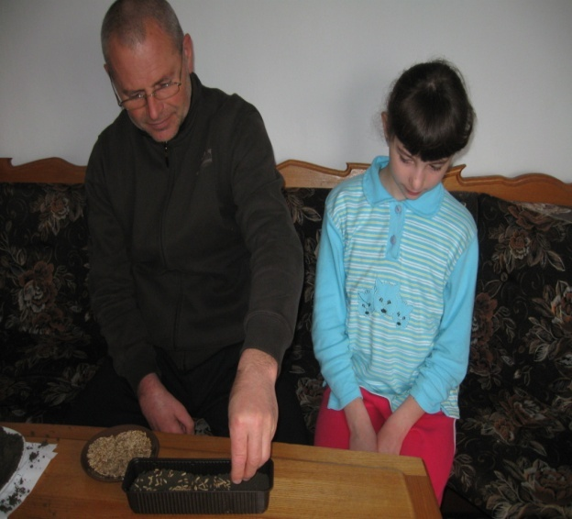
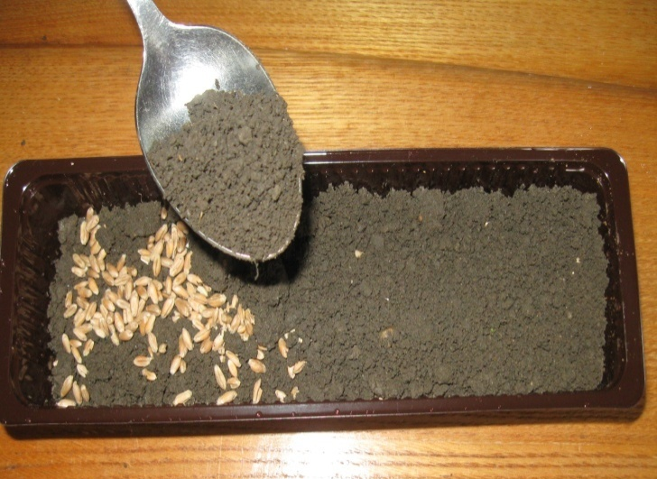
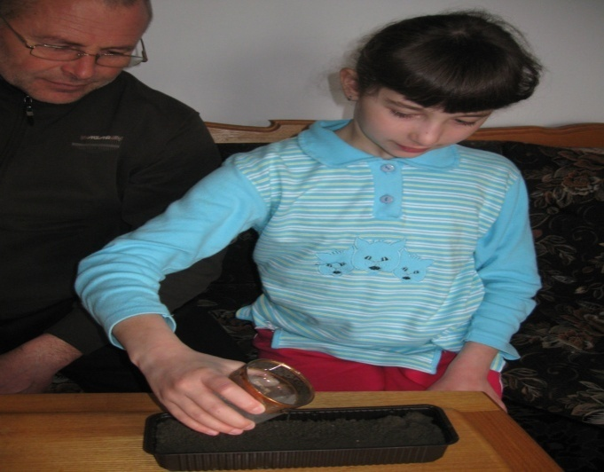
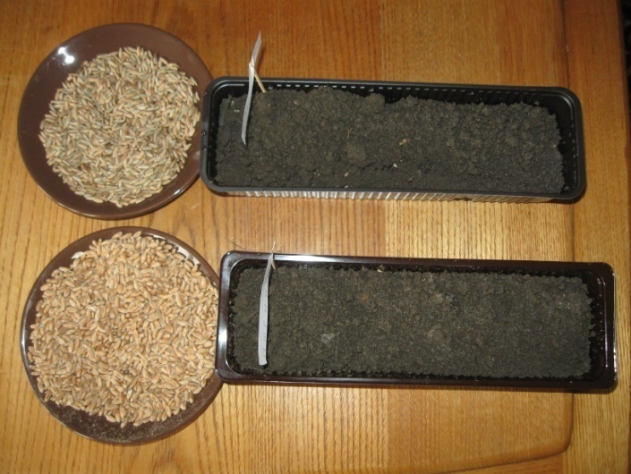
Наблюдения за развитием зерен пшеницы и ржи в почве (опыт 1)
Взяли коричневые лотки, плодородную почву, семена зерновых культур . Посеяли сухие зерна пшеницы и ржи в почву и пролили ее водой. Затем поставили метки «рожь», «пшеница».

Slide 16
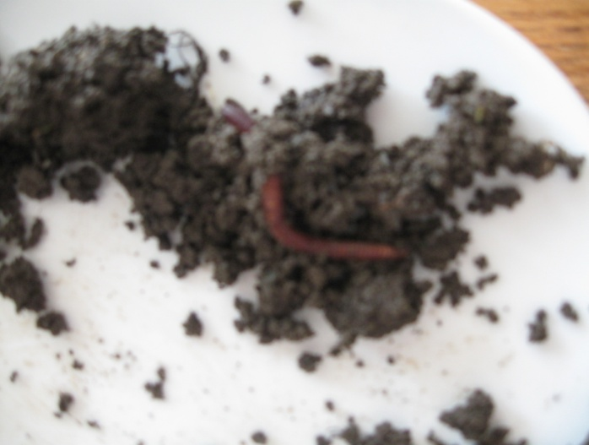
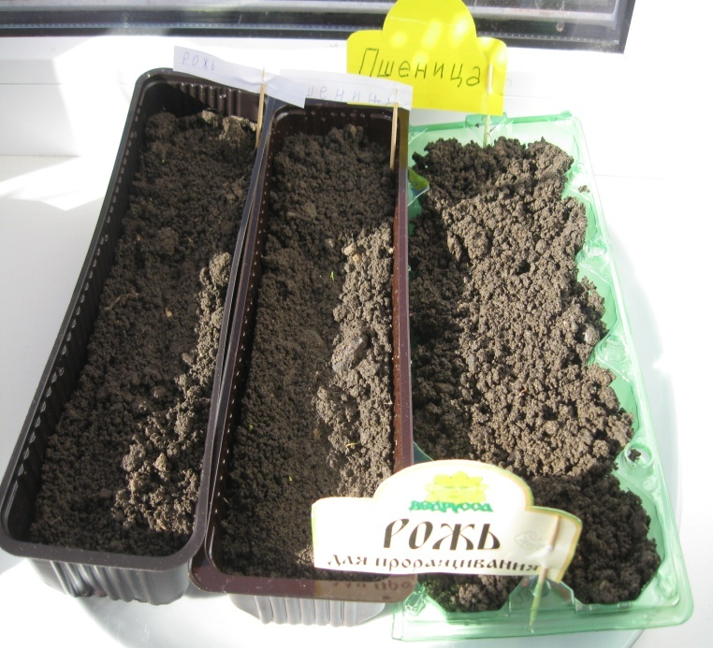
Наблюдения за развитием зерен пшеницы и ржи в почве (опыт 1)
После полива почвы на поверхности появился дождевой червь. Я знаю о пользе дождевых червей для почвы. Но у меня маленькие лотки для опытов, ему будет тесно и он погибнет. Пришлось выпустить его в огород. Пусть приносит пользу там.
Когда пророщенные зерна ( опыт 3) были посеяны в почву, в коричневых лотках (опыт 1) еще не было ростков пшеницы и ржи.
Я предположила, что ростки появятся:
одновременно;
или первыми выйдут на поверхность пророщенные. (см. фото внизу)

Slide 17
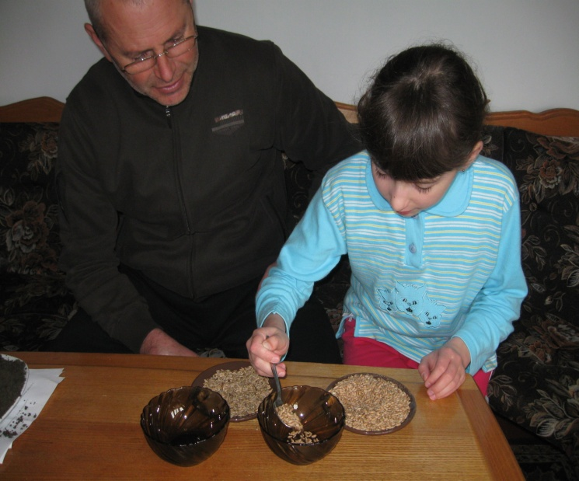
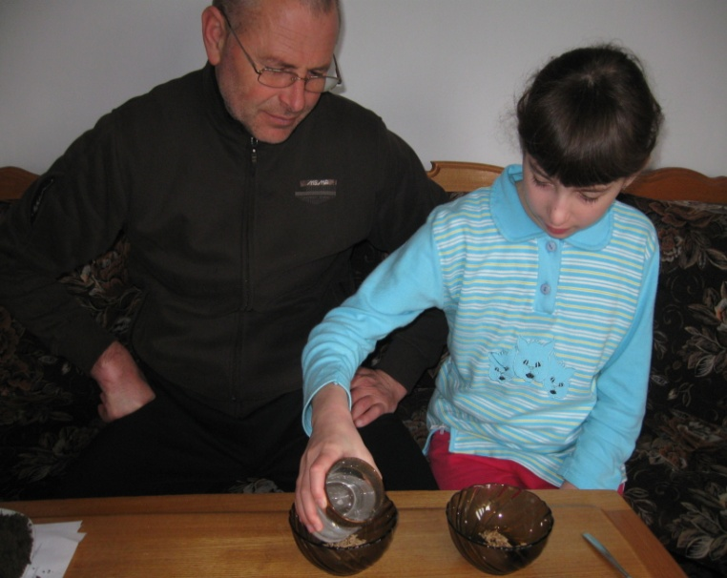
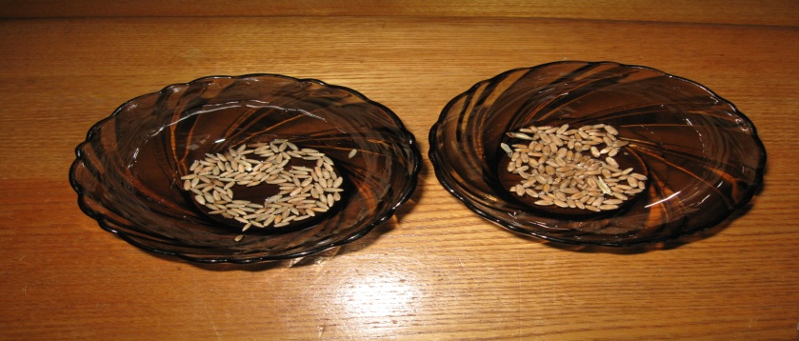
Наблюдения за развитием зерен пшеницы и ржи в воде (опыт 2)
Положила в пиалы по чайной ложке зерен пшеницы и ржи, затем залила небольшим количеством воды. Пиалы поставила на окно солнечной стороны дома.

Slide 18
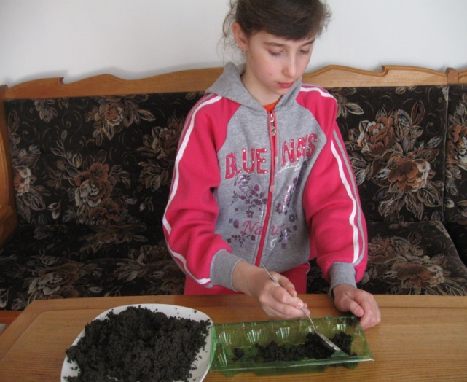
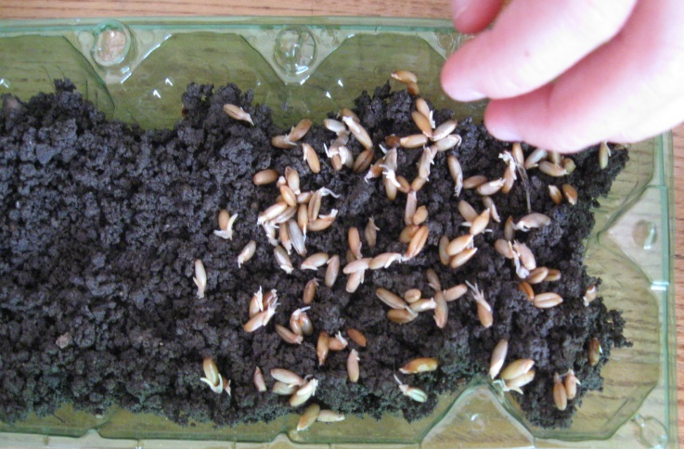
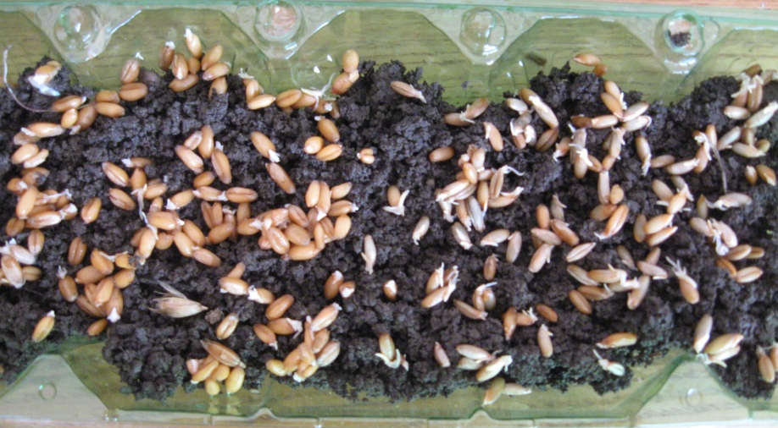
Наблюдения за развитием пророщенных зерен пшеницы и ржи в воде (опыт 3)
Когда из зерен появились ростки, я посеяла зерна в землю, чтобы проверить, где раньше появятся всходы: в коричневых лотках с сухим зерном или в зеленом лотке с пророщенным зерном.

Slide 19
Наблюдения за развитием зерен пшеницы и ржи, пророщенных в воде (опыт 3)
Поставила метки «пшеница», «рожь», затем укрыла проростки землей и пролила почву водой.

Slide 20
Наблюдения за первыми всходами в коричневых и зеленом лотках (сравнение результатов опытов 1,3)
День был жаркий. Солнце высушило почву, пока я была в школе. На фотографии слева видно, как сильные ростки пшеницы и ржи, пробиваясь сквозь почву, подняли кусочки сухой земли. Фотография справа показывает, что пророщенные зерна (зеленый лоток) как пшеницы так и ржи отстают в росте.

Slide 21
Объединила лотки с сухими зернами и пророщенными в одном месте, чтобы наблюдать как влияет одинаковое количество света и тепла на развитие зерен в коричневых и зеленом лотках.
На фотографии видно, что раньше пробились ростки сухих зерен, посеянных сразу в почву, а пророщенные немного отстают в росте. У пшеницы ростки зеленые, а у ржи бордовые. Еще можно сравнить высоту ростков в зеленом лотке: пшеница отстает от ржи (6 суток от начала проведения опытов).

Slide 22
(опыт №3, 9 суток от начала ведения наблюдений)
Пророщенные зерна пшеницы и ржи дали дружные всходы. Сквозь стенки лотка видна развитая корневая система растений, цвет ростков по прежнему отличается: зеленый у пшеницы, бордовый у ржи.

Slide 23
Сравнение результатов опытов №1, 3
Опыт №1
Опыт №1
Развитие растений через 11 суток ведения наблюдений показывает, что ростки пшеницы из опытных образцов №1 и 3 развиваются равномерно. Рожь (опыт №1) показывает низкую всхожесть , жизнеспособность ростков. А пророщенная рожь (опыт№ 3) обгоняет в росте пшеницу (опыт № 3)
Опыт №3

Slide 24
Я проводила наблюдения за развитием ростков зерновых культур 11 дней.
Весной сеют хлеба, которые успевают вырасти и созреть за полгода – за весну и лето. Называются они – яровые от слова Ярила – солнце. Трудная у хлеборобов работа от зари ранней до зари вечерней. За такую трудную работу шлет Ярила людям по осени свои дары – золотые зерна пшеницы.
Из зернышка пшеницы получается 20 миллиграммов муки. Для выпечки одного батона требуется более 10 тысяч зерен. Сколько же надо, чтобы накормить народ?
Человеку в год нужна тонна зерна. Всякого в сборе: от пшеницы и ржи, риса и кукурузы, ячменя и овса, проса и гречихи, до гороха и фасоли. Не вся тонна пойдет на выпечку хлебных изделий, на изготовление круп и макарон. Большую часть съедят коровы, свиньи, овцы, склюют куры, утки, гуси. Но эта большая часть вернется к человеку в виде мяса, масла, молока, яиц и других продуктов.

Slide 25
Вывод:
Хлеб появился на земле более 15 тысяч лет назад.
Хлеб - гениальное изобретение человека – рожден четырьмя стихиями – солнцем, землей, водой и огнем.
Для жизни злаковых культур необходимы пять условий: раз – тепло, два – свет, три – влага, четыре – воздух, пять – пища. Взятые отдельно, они ничего не значат. Собранные вместе – дают растению полную жизнь от всходов до плодов.
Не каждый знает, как из муки получается каравай – с золотистой корочкой, с душистым ароматом. Хлебное дело для большинства едоков окружено тайной.
Мало в мире ценностей, которые, как хлеб, ни на день, ни на час не теряли бы своего значения. Это воздух, вода, земля и солнце. Хлеб с этими понятиями стоит в одном ряду. Это – древнейший и вечно молодой продукт, добытый человеческим трудом. Хлеб – повседневен, обиходен, незаменим. Хлеб – труд народа, труд поколений.
Хлеб – верный спутник человека, надежный товарищ.
Хлеб никогда не приедается. Быстрее, чем другая еда, утоляет голод.

Slide 26
Заключение
Помните: проходят люди, годы, эпохи – хлеб остается. Он неподвластен смерти. Он черствеет, как черствеет порой и сам человек в невзгодах. Но зачерствев, хлеб становится только крепче.
Нищ духом тот, кто не впитывает в себя вместе с каждым кусочком хлеба уважение к труду человеческому.
Жалок тот, кто не испытал радости, поделившись куском хлеба с голодным, кто не испытал от этого сладкого удовольствия.
Беден тот, кто не кормил из своей ладони птиц, рыб, коня – ничто живое не чурается хлеба.
Хлеб – гимн труду, хлеб – праздник, который всегда должен быть с людьми.

Slide 27
Помните: когда люди, говорящие на разных языках, еще не знают, друзья ли они или враги, кусок хлеба, протянутый человеком человеку, выразительнее всяких слов. Кусок хлеба, разделенный пополам и съеденный вместе, делает людей друзьями.
Хлеб и мир – понятия неразделимые; и потому хлеб нам дорог как символ мира и благополучия.

Slide 28
Старше хлеба в доме нет.
В нем – рук тепло,
В нем – радость жизни.
В нем – счастье мира
И труда моей Отчизны!

